Slide 1
Крафтові технології
ВИБІРКОВа навчальна дисципліна
освітній ступінь «бакалавр»
спеціальність 241 «Готельно-ресторанна справа»
освітньо-професійна програма «Готельно-ресторанна справа»
Кафедра харчових технологій та готельно-ресторанної справи

Slide 2
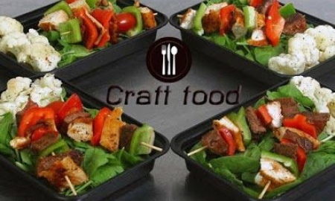
Курс навчання – 4
8 семестр
Обсяг дисципліни - 4 кредити
«Відчуй смак досконалості»
Ведучий викладач – к.т.н., доцент
Кулик Аліна Степанівна

Slide 3
Крафт – це виробництво невеликої кількості продукту на малих потужностях. Виробництво можна умовно поділити на такі етапи: облаштування приміщення, виготовлення продукту та реалізація кінцевому споживачу.
Проблемні питання на кожному етапі, що виникають під час діяльності крафтових виробників:
- єдиний підхід та вимоги до видачі експлуатаційного дозволу на діяльність великих та малих потужностей;
- єдині вимоги до лабораторного контролю;
- обмежений ресурс та нерівноправність умов існування на ринку локальних виробників та великих корпорацій;
- необізнаність щодо розуміння поняття крафтового виробництва та крафтових продуктів;
- маркування харчових продуктів,
- відсутнє навчання для виробників крафтової продукції.

Slide 4
На сьогодні в Україні дуже стрімко розвивається тренд виробництва «крафтової» харчової продукції (м’ясні делікатеси та крафтові ковбаси, крафтові сири, пиво, крафтове морозиво, шоколад, тощо). Фахівці пояснюють – мода на споживання локальної натуральної продукції прийшла до нас із Європи, і активно підхоплюється населенням. Але гострою проблемою стає підготовка кадрів для професійної діяльності у сфері організації крафтових технологій.
«КРАФТОВІ ТЕХНОЛОГІЇ» – сучасна освітня програма, мета якої підготовка конкурентоспроможних, висококваліфікованих фахівців, здатних вирішувати складні спеціалізовані задачі та практичні проблеми з урахуванням специфіки функціонування міні-підприємств харчової промисловості, що використовують крафтові технології.
Поглиблена практична підготовка у сфері крафтових технологій, проходження практики – в Україні та за кордоном з отриманням сертифікатів. Інтерактивні виїзні лабораторні заняття з залученням відомих практичних фахівців харчової промисловості.
Навчальні плани постійно вдосконалюються у відповідь на виклики сучасності. Для забезпечення якості навчального процесу та підготовки затребуваних ринком конкурентоспроможних фахівців у царині виробництва крафтової продукції колективом кафедри розроблено сучасні креативні дисципліни.

Slide 5
Метою дисципліни - формування системи знань з крафтових технологій виробництва харчової продукції з сировини тваринного та рослинного походження, оволодіння професійними знаннями, навичками та вміннями щодо кулінарної обробки основної та додаткової сировини, обґрунтування параметрів та апаратурного оформлення технологічних процесів виробництва крафтової продукції в умовах ресторанного бізнесу.
Зміст дисципліни:
•Поняття «крафтові виробництва».
•Асортимент крафтової харчової продукції, перспективи його розвитку.
•Характеристика технологічних властивостей основної і додаткової сировини, особливості та складові технологічного процесу виробництва і реалізації крафтової харчової продукції: м’ясних делікатесів і крафтових ковбас, рибних делікатесів (використання методу «аквапоніка» у вирощуванні риби, технологія холодного та гарячого копчення, виробництво білкової ікри), крафтових сирів, морозива, хлібобулочних та макаронних виробів, цукрових та шоколадних виробів, крафтових спиртних напоїв (наливки, настоянки, лікери, біттери), пива, крафтових напоїв бродіння (сидри, питні меди), безалкогольних ферментованих напоїв (квас, комбуча, рисовий гриб) тощо.

